Slide 1
Produksi Konten Multimedia
Eni Lestari
1194012
https://youtu.be/xFgf1qdL9YY

Slide 2

Produksi Konten Multimedia
Penggabungan beberapa media dengan bantuan teknologi untuk menghasilkan suatu produk multimedia yang bisa digunakan sebagai sarana penyampaian informasi dengan adanya tujuan komunikasi.

Slide 3

Proses Produksi Konten Multimedia
1. PRA PRODUKSI
2. PRODUCTION
3. PASCA-PRODUKSI

Slide 4
2 Kategori Multimedia
- Multimedia Content Production
- Multimedia Communication

Slide 5

Macam-macam Contoh Produksi Konten Multimedia
1. Media text
2. Media animasi
3. Media video
4. Media grafik
5. Media audio
6. Media interaktif

Slide 6
Pengaruh Produksi Konten Multimedia Terhadap Perkembangan IT
Lebih cenderung kearah positif. Hal ini dikarenakan adanya berbagai inovasi baru yang muncul yang nantinya dapat memberikan berbagai terobosan baru disertai kemudahan yang didapat. Disisi lain adanya produksi konten multimedia memiliki sedikit sisi negatif yakni bisa menyebabkan ketergantungan pada pengguna apabila terlalu senang dengan produksi konten multimedia yang dibuat. Hal ini tentu saja akan menyita waktu lain untuk tetap focus pada produksi konten multimedia itu sendiri.

Slide 7
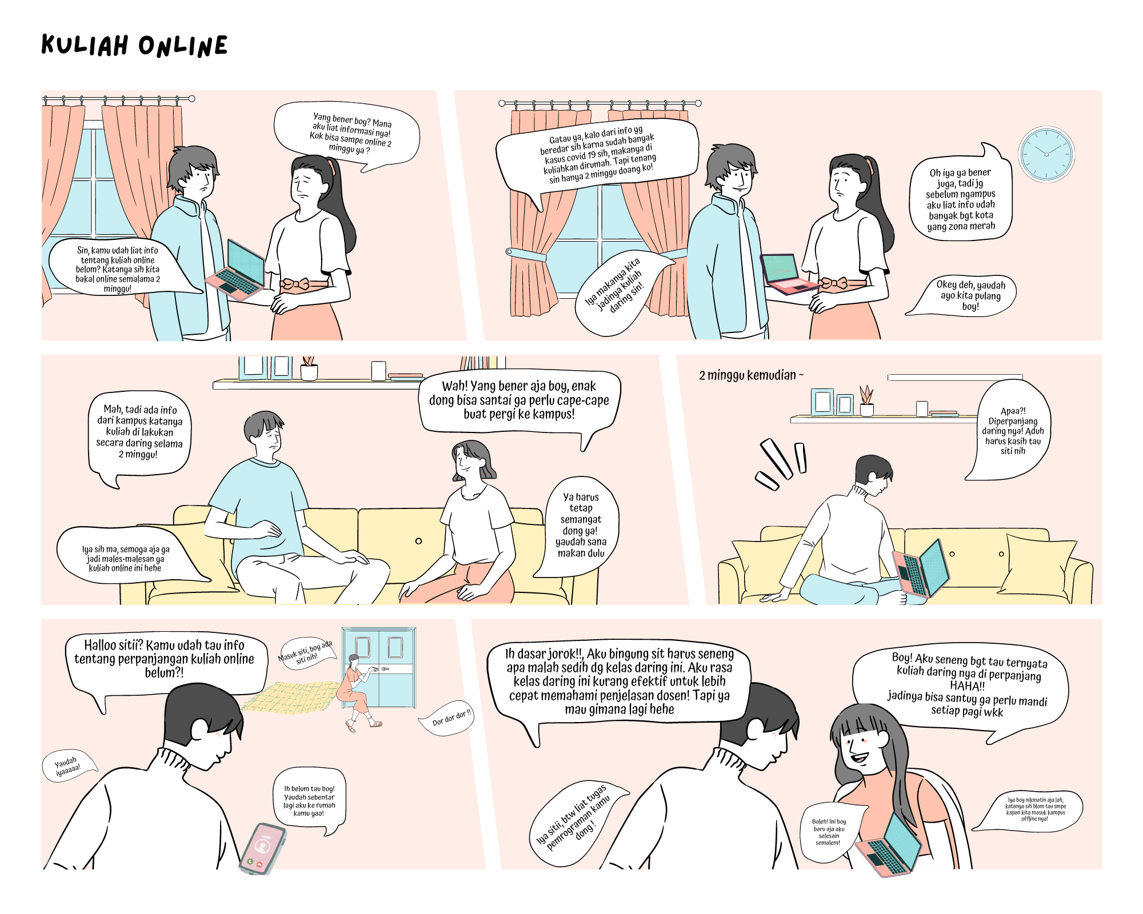
StoryBoard

Slide 8
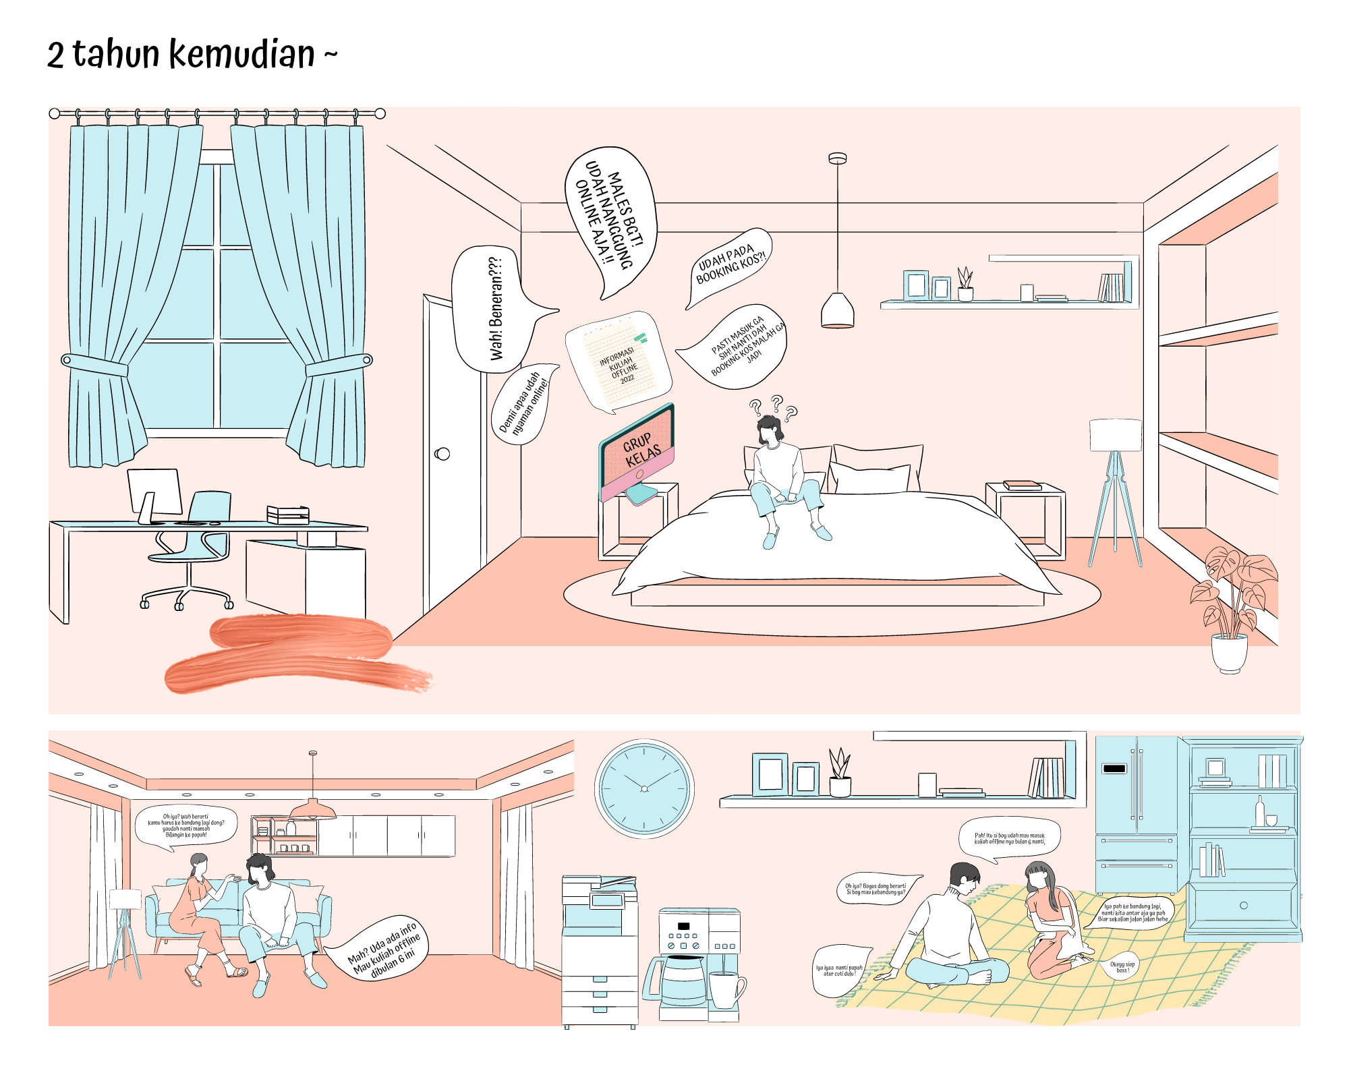

Slide 9


Broadcasting Publishing
Broadcasting
Pendistribusian muatan audio atau video kepada pemirsa yang tersebar melalui berbagai medium komunikasi massa, namun umumnya menggunakan spektrum elektromagnetik, dalam suatu model satu-untuk-banyak.
Publishing
kegiatan pembuatan dan pendistribusian buku dan surat kabar yang diadakan oleh industri yang berkonsentrasi memproduksi dan memperbanyak sebuah literatur dan informasi atau sebuah aktivitas membuat informasi yang dapat dinikmati publik

Slide 10
Visual dan Sound Effect (No Copyright)
Sound Effect (FX) ini adalah suara-suara tiruan atau aslinya yang menampilkan tentang situasi yang sedang ditampilkan dalam sebuah adegan.
Efek visual (Visual Effects, disingkat VFX) adalah proses di mana pencitraan membuat atau memanipulasi luar konteks dari rekaman aksi hidup dalam pembuatan film. Efek visual dalam integrasi rekaman aksi-hidup (efek khusus) dan pencitraan hasil tergenerasi (efek digital) menciptakan lingkungan yang tampak realistis, tetapi dapat membahayakan, menghabiskan biaya, melenceng, menghabiskan waktu atau tak memungkinkan untuk dibuat pada sebuah film.
No Copyright adalah sebuah file atau lagu rekaman tanpa hak cipta yang memang sengaja dibuat untuk kepentingan pembuat konten. Biasanya Lagu jenis ini dipakai untuk konten YouTube sebagai latar musik, namun tak jarang dipakai juga sebagai materi promo. Nama ini digunakan oleh label rekaman asal Inggris yang khusus merilis royalty-free electronic music.

Slide 11
Title Goals biasanya berisi tentang tujuan isi dari konten yang dibuat itu apa, lalu nantinya audience yang di tuju siapa saja, selanjutnya genre dari konten itu mengarah ke mana, apa menuju ke aliran tutorial atau lainnya, dan persyaratan atau requirement nya apa saja yang harus dipenuhi.
Contohnya : (Content yang berjudul Kuliah Online)
Untuk tujuan dari pembuatan content kuliah online ini yaitu untuk dijadikan sebagai kenangan dari pengalaman
yang benar-benar terjadi, sehingan dengan adanya content ini dapat dijadikan sebuah motivasi dan bahan belajar
dalam proses pengembangan melatih cara berfikir mengenai alur dari sebuah cerita. Selanjutnya untuk audience
yang dituju itu terdapat 2 pilihan jika di posting di YouTube antara lain yaitu dibagian ke anak-anak atau tidak
dibgian ke anak-anak. Lalu untuk genre itu bermaksud vidio ini mengarah ke alur apa, dan lain sebagainya.
Story Content adalah informasi yang tersedia melalui media atau produk elektronik. Penyampaian konten dapat dilakukan melalui berbagai media, seperti internet, televisi, CD audio, bahkan acara langsung seperti konferensi dan pertunjukan panggung.
Testing merupakan proses yang dibuat sedemikian rupa untuk mengindentifikasikan ketidaksesuaian hasil sebuah sistem informasi dengan hasil yang diharapkan
Publish adalah kegiatan pembuatan dan pendistribusian buku dan surat kabar yang diadakan oleh industri yang berkonsentrasi memproduksi dan memperbanyak sebuah literatur dan informasi atau sebuah aktivitas membuat informasi yang dapat dinikmati publik.

Slide 12
THANKS

